Slide 1

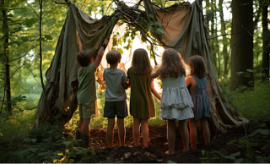
Centro Estivo in Natura – Estate 2026
Per bambini e ragazzi dai 6 ai 14 anni
Piccoli gruppi, grande divertimento!
Esplora la natura tra giochi, arte e apprendimento

Slide 2
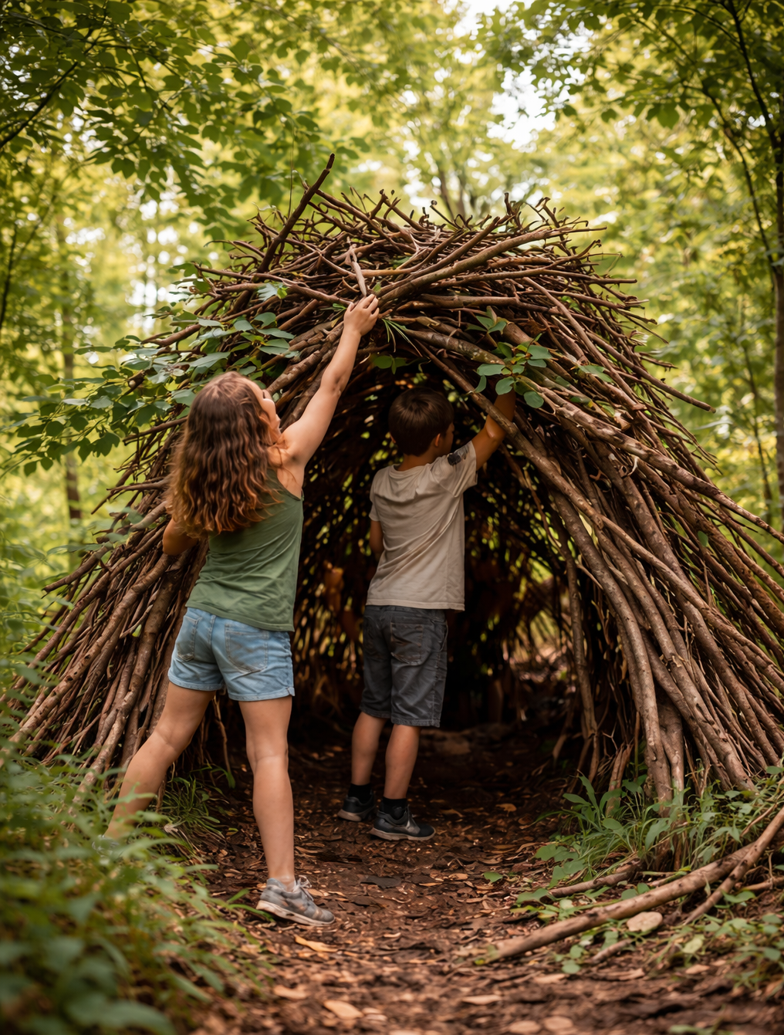

Un centro estivo nato nel 2019, il cui nome è frutto della fantasia dei bambini e ispirato dalla costruzione di capanne naturali.
Dimensione del piccolo gruppo
Pensato per favorire l'incontro tra bambini e ragazzi in un contesto educativo sicuro, accogliente e stimolante
Occasione di gioco, scoperta, relazione e crescita personale
Fondato sul rispetto dei tempi del bambino, attento ai loro bisogni e sull’attenzione alle diversità
Proposte educative che privilegiano il contatto con la natura, la valorizzazione del territorio e la dimensione cooperativa
La Filosofia della
Trib Wachit

Slide 3

Tra Natura e Creatività
Escursioni nel bosco, gite sul territorio e conoscenza dell'ambiente
L'orto come laboratorio didattico
Laboratori di musica ed espressività corporea
Giochi di movimento
Attività creative e artistiche
... e tanto divertimento!
10 Turni Settimanali
Dal 29 giugno al 4 settembre

Slide 4
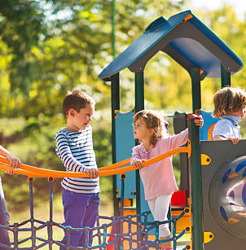

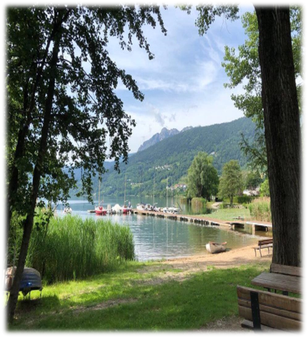
I luoghi delle nostre avventure
Maso Assizzi
Immersione nella natura
Fraz. Assizzi di Pergine – Via per Vignola n. 32.
Canale
La base operativa e il parco giochi
Casa Sociale Fraz. Canale di Pergine – Via delle Nazioni Unite.
Lago di San Cristoforo
Acqua, relax e giochi
Lago di Caldonazzo
Loc. San Cristoforo – Darsena.

Slide 5




Il Programma Settimanale
Lunedì
Accoglienza giochi di conoscenza
Canale
Martedì
Laboratori e musica
Canale
Mercoledì
Giochi nell'orto, natura
Fraz. Assizzi
Giovedì
Gita sul territorio, pic-nic
Canale
Venerdì
Gioco libero, lago relax
San Cristoforo
*In caso di maltempo l'attività si mantiene a Canale o in strutture coperte.​

Slide 6



La Giornata Tipo
7:30 – 8:00
Anticipo*
Accoglienza flessibile
​
Giornata
Attività, laboratori, pranzo, gioco
8:00 – 16:00
Posticipo*
Uscita Flessibile
​
16:00 – 17:00
*servizi attivabili su richiesta

Slide 7

I Pasti: Cosa c'è nel piatto?
Fornito da CS4
Lunedì e Martedì:
Pranzo completo
Mercoledì:
Pic-nic con pizza
Pranzo al Sacco
(da Casa)
Giovedì:
Per la gita
Venerdì:
Per la giornata lago
Merenda della mattina e del pomeriggio sempre inclusa!

Slide 8


Equipaggiamento: Lo Zaino dell'Esploratore
Da portare sempre:
Borraccia personale.
Cappellino da sole e crema solare.
Spray anti-zecche e zanzare.
Abbigliamento a strati (pantaloni lunghi per il bosco, scarpe chiuse).
Cambio completo (maglietta, pantaloncini, calzini).
Ombrello tascabile o ventina.
Specifici:
Guanti da giardinaggio (per l'orto).
Costume e telo mare (venerdì).

Slide 9
Quote Settimanali
Giornata (8:00-16:00) -> 195,00 €
Giornata + Anticipo (7:30-16:00) -> 205,00 €
Giornata + Posticipo (08:00-17:00) ->215,00 €
Giornata Completa (07:30-17:00) -> 225,00 €
Agevolazioni
Possibilità di attivare i Buoni di servizio​
Contributo ASIF Chimelli per residenti di Pergine Valsugana​
Iscrizione 3° figlio gratis
Promozione dipendenti CS4: 3 settimane al costo di 2

Slide 10

Entra nella Trib !
Claudia Lusardi (Responsabile Centro Estivo)
cell: 347-2670754
Mail: conciliazione@cs4.it

